Slide 5
Menggeser Paradigma Mengajar

Slide 6
PENGAJARAN GURU DI ERA MERDEKA BELAJAR

Slide 9
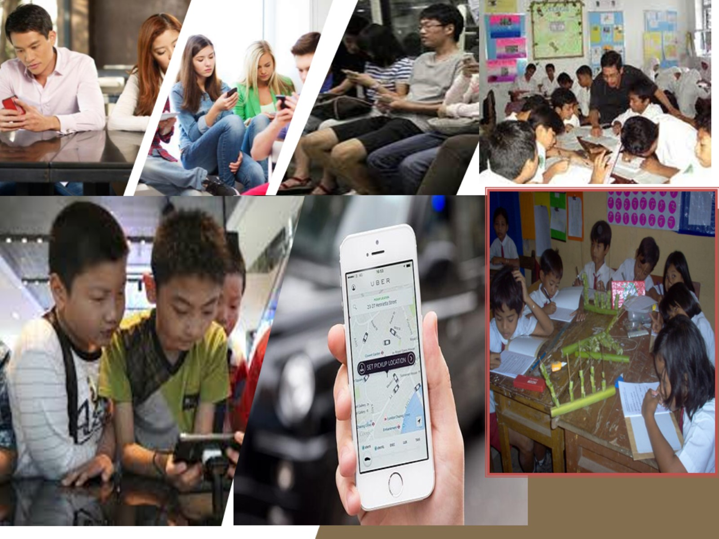

Slide 10
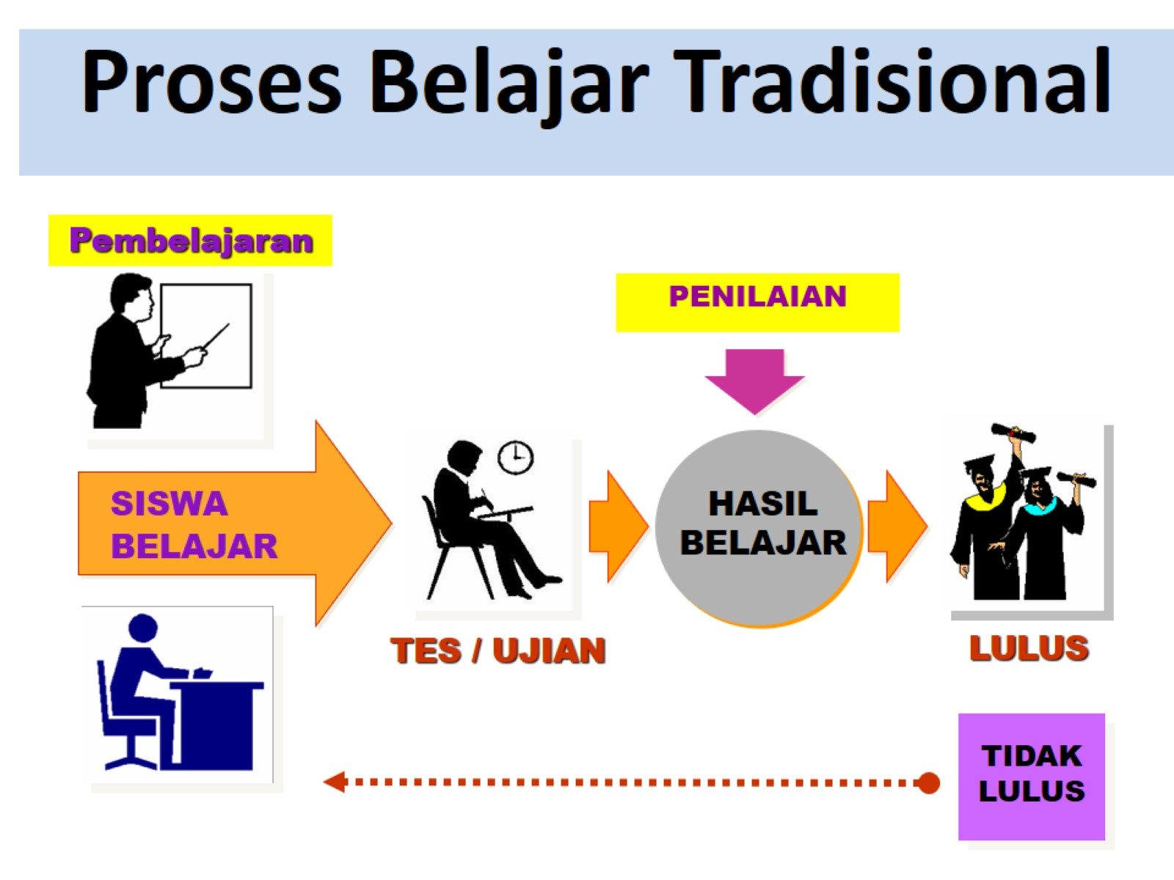
Proses Belajar Tradisional

Slide 12
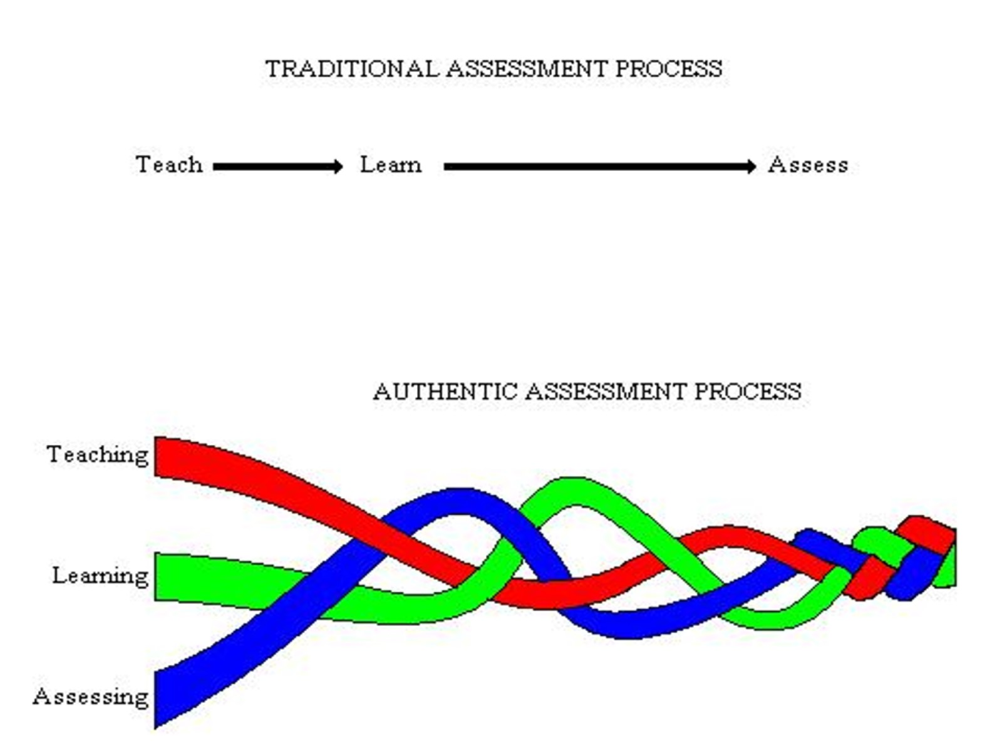

Slide 18
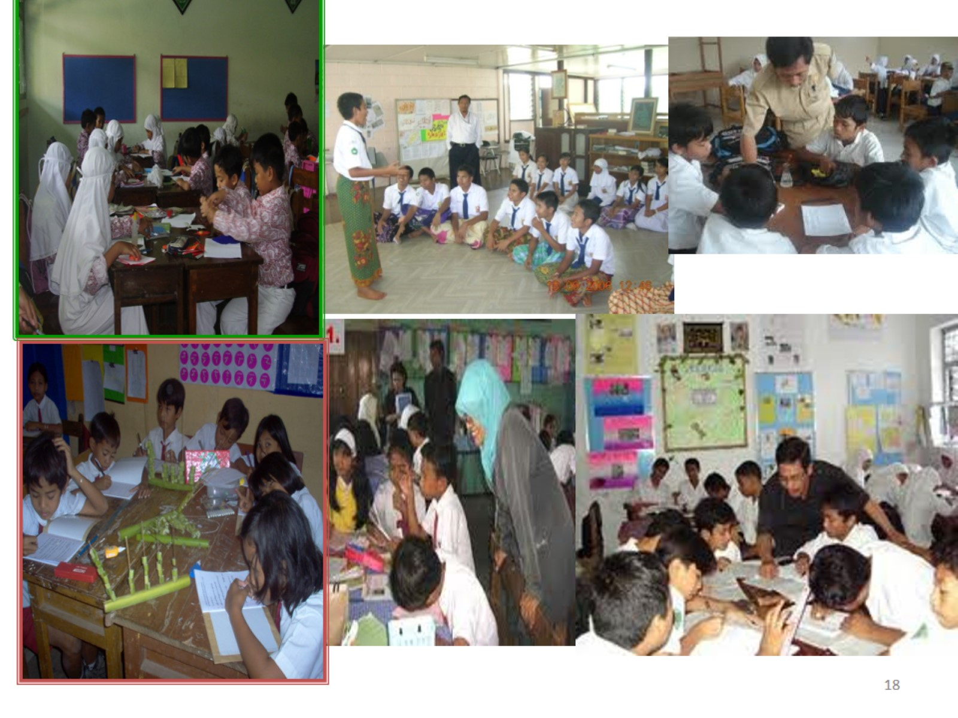

Slide 20
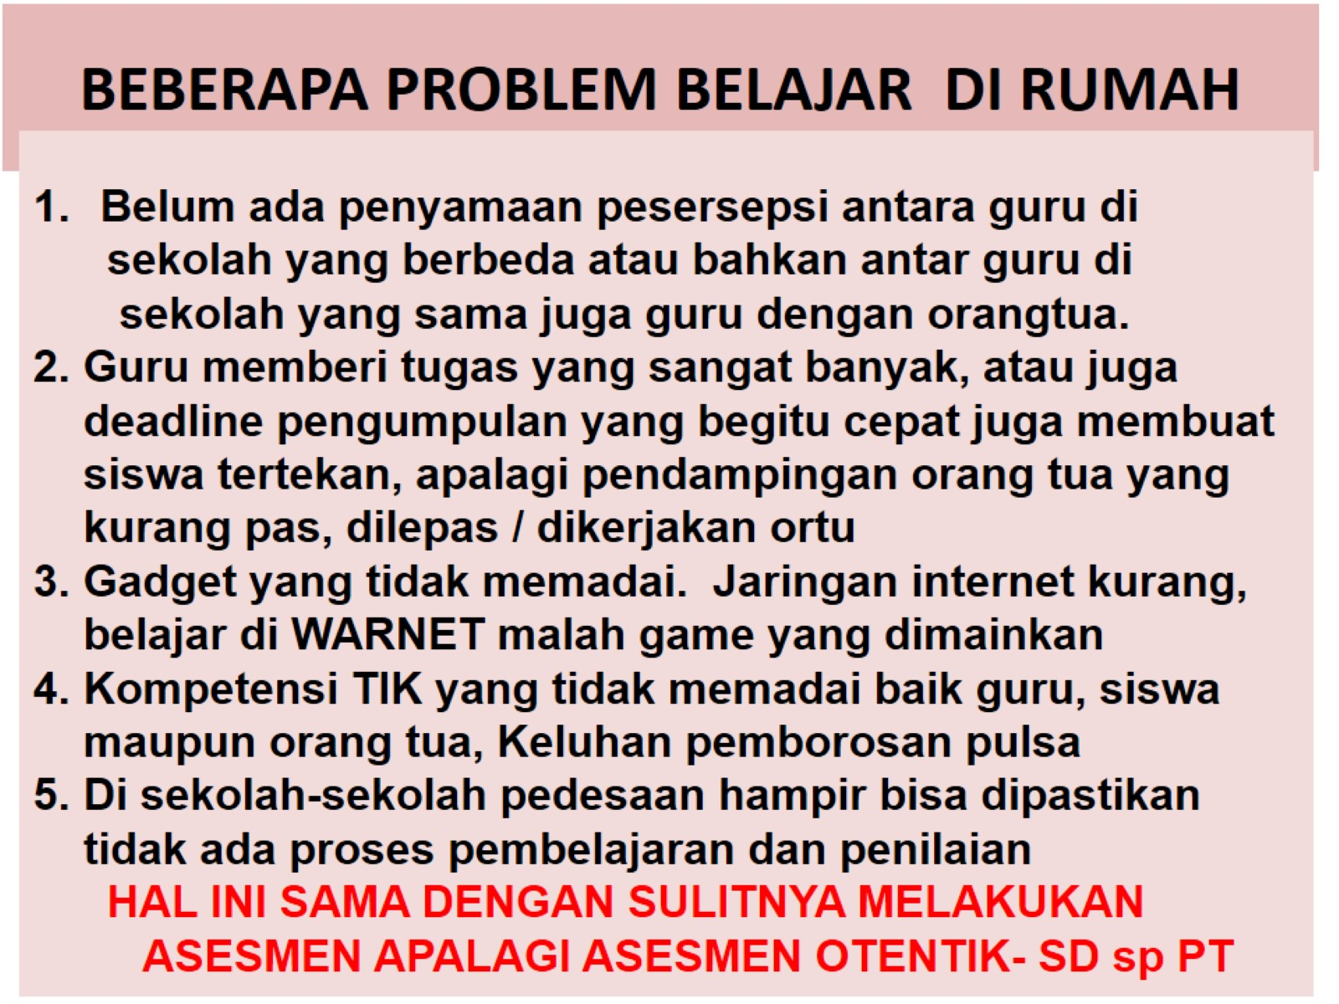
BEBERAPA PROBLEM BELAJAR DI RUMAH

Slide 21
YANG DAPAT DILAKUKAN-PARENTING

